Slide 1

MEDICINA INTERNA III
Facultad de Ciencias Médicas
Universidad de Mendoza
SEDE SAN RAFAEL
ENDOCRINOLOGÍA - DIABETOLOGÍA
Dr Roberto M. Pelayes - Profesor Adjunto a Cargo.
Especialista en Medicina Interna - Endocrinología - Diabetología
Jefe Sección Endocrinología y Diabetes. Hospital T. J. Schestakow
Prof. de Grado Universitario en Medicina
Dr. Franco Bellomo – JTP
Especialista Clinica Médica y diabetología

Slide 2

HIPOTIROIDISMO

Slide 3
DEFINICIÓN
Entidad clínica caracterizada por la existencia de concentraciones séricas insuficientes de hormonas tiroideas o de su efecto en relación a los requerimientos biológicos.
Puede ser debida a disminución en la síntesis, secreción o en la acción de éstas.
Puede presentarse en cualquier etapa de vida, y tendrá características propias según la edad en que acontece.

Slide 4
GENERALIDADES
Deficiencia hormonal más común.
Diagnóstico rápido.
Buena evolución.

Slide 5
EPIDEMIOLOGÍA
Es más frecuente en mujeres que en hombres.
Más frecuente la presentación subclínica vs la clínica.
Aumento de incidencia con la edad. (más frecuente luego de los 60 años)
Relación primario - secundario 1000:1
Prevalencia 0,1 a 2%
Subclínico: hasta 15% en mujeres ancianas.

Slide 6
Estudio Wickham (n=2779) prevalencia 1-2%, relación ♀:♂ de 10:1, prevalencia HSC 7,5% ♀ y 2,8% ♂
NHANES III (n=16353) prevalencia 4,1% (90% HSC), mayor prevalencia en mujeres y con la edad. TPO+ relacionados con enfermedad
Estudio de Colorado (n=25000) prevalencia de 9,5% (1% HC)
Salvai ME, Niepomniszcze H. Definicion, clasificacion y Diagnostico del Hipotiroidismo. Tratado Argentino de Tiroides

Slide 7
CAUSAS
CAUSAS
HIPOTIROIDISMO PRIMARIO | Tiroiditis crónica autoinmune o enfermedad de Hashimoto ( 90%) Déficit de Iodo ( bocio endémico) Pos ablativo ( tiroidectomía, I 131, radiación) Por Fármacos (Amiodarona, litio, interferón alfa) Congénito ( disgenesia, dishormonogénesis) Infiltrativas ( riedel, hemocromatosis, sarcoidosis, amiloidosis) Tiroiditis ( silente indolora, postparto o subaguda)
HIPOTIROIDISMO SECUNDARIO | Adenoma hipofisario y otros tumores Radioterapia, necrosis Hipofisitis, causas infiltrativas ( hemocromatosis, sarcoidosis) Congénito
Salvai ME, Niepomniszcze H. Definicion, clasificacion y Diagnostico del Hipotiroidismo. Tratado Argentino de Tiroides

Slide 8
Mujeres postparto
Antecedentes heredofamiliares de enfermedad tiroidea autoinmune (ETA)
Antecedentes de radiación en cabeza o cuello
Antecedentes de cirugía tiroidea
Endocrinopatías autoinmunes (DM1, Addison, falla ovárica prematura)
Enfermedades autoinmunes no endocrinas (vitíligo, celiaquía, anemia perniciosa, Sjorgren, esclerosis múltiple)
Síndrome de Down
Síndrome de Turner
Salvai ME, Niepomniszcze H. Definicion, clasificacion y Diagnostico del Hipotiroidismo. Tratado Argentino de Tiroides
GRUPOS DE RIESGO

Slide 9
CLASIFICACIÓN
Congénito o adquirido.
Primario o Central.
Franco o subclínico.
Mixedema.
Cretinismo.

Slide 10
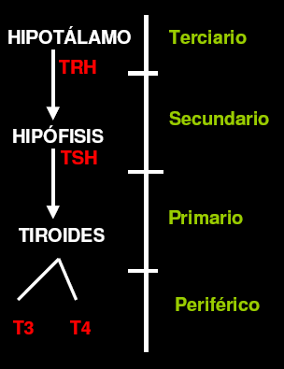
FORMAS TOPOGRÁFICAS

Slide 11
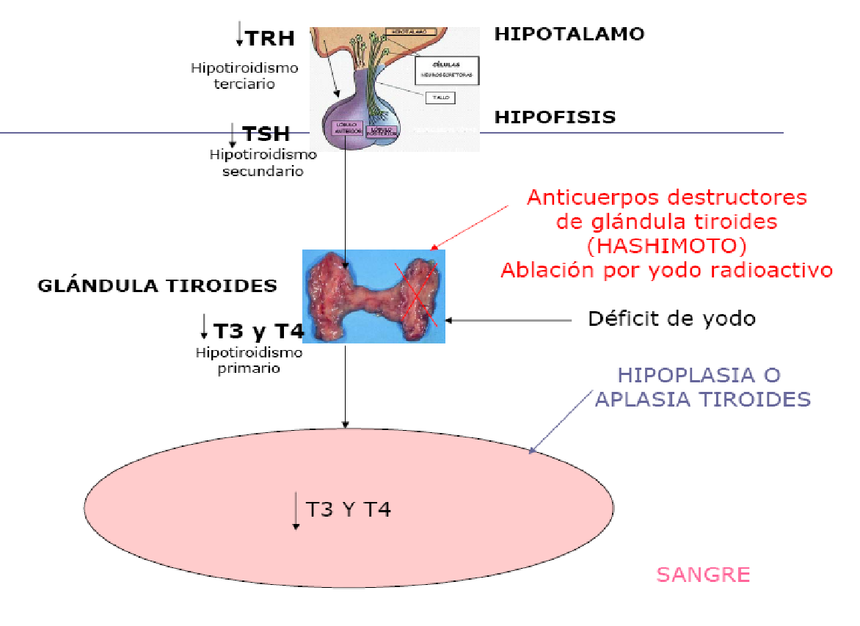
HIPOTIROIDISMO

Slide 12
FORMAS ETIOLÓGICAS - EVOLUTIVAS
Esporádico
Permanente

Slide 13
CAUSAS
CONGÉNITO
Aplasia o hipoplasia de glándula tiroidea.
Defectos en la síntesis de hormonas tiroideas.
B. ADQUIRIDO
Destrucción autoinmune. Tiroiditis de hashimoto

Slide 14
CAUSAS
DISMINUCIÓN DE LA SÍNTESIS DE HORMONAS:
Déficit de Yodo severo.
Infiltración de tiroides: Tiroiditis linfocítica.
Ablación: Cirugía, yodo 131. Radioterapia por otros cánceres.
Por drogas: uso de antitiroideos
Hiposecreción de TSH (hipotiroidismo 2°)
Hiposecreción de TRH. Enfermedad hipotalámica

Slide 15
HIPOTIROIDISMOS HIPOTÁLAMO - HIPOFISARIOS
Esporádicos o familiares.
Aislado o combinado con otros déficit hormonales.

Slide 16
ETIOLOGÍA
HIPOTIROIDISMO CENTRAL
Tumores hipofisiarios
Metástasis
Hemorragia
Necrosis
Aneurisma
Cirugía
Trauma
Desórdenes infiltrativos
Hipofisitis linfocítica

Slide 17
HIPOTIROIDISMO PERIFÉRICO
Déficit de TBG.
Resistencia periférica:
Bloqueo en el paso hormonal a la célula.
Déficit de desyodasa.
Trastorno del receptor.

Slide 18
TIROIDITIS DE HASHIMOTO
Destrucción de la tiroides por autoanticuerpos. Se produce inflamación y destrucción tiroidea.
Al inicio del cuadro hay hipertiroidismo (se liberan las hormonas almacenadas), luego ocurre el hipotiroidismo.
Familiar.

Slide 19
CLÍNICA
Síntomas y signos varian de acuerdo al grado de deficiencia de hormona tiroidea.
Enlentecimiento del metabolismo.
Familiar.

Slide 20
CLÍNICA
Fatiga
Movimientos lentos
Bradilalia
Bradicardia
Intolerancia al frío
Constipación
Ganancia de peso
Fase de relajación de ROT lenta
Pied y cabello áspero
Facie abotagadas
Macroglosia

Slide 21
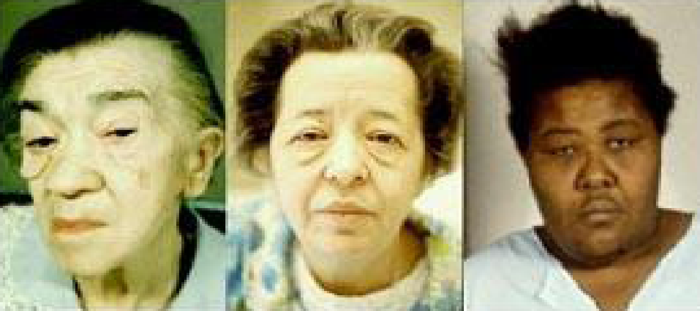
FACIES

Slide 22
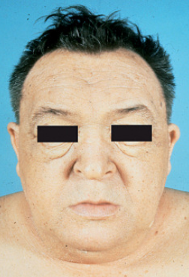
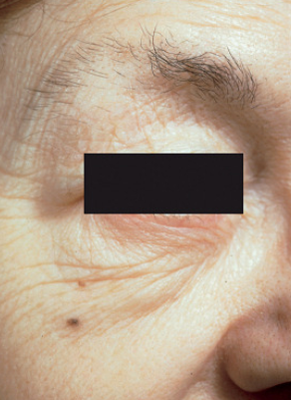

Slide 23
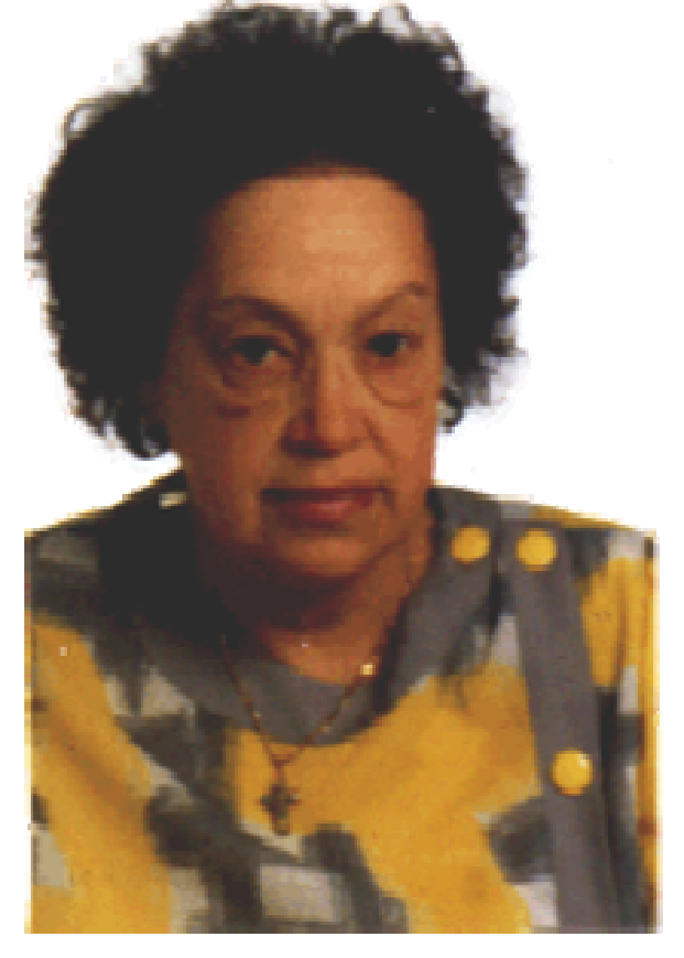
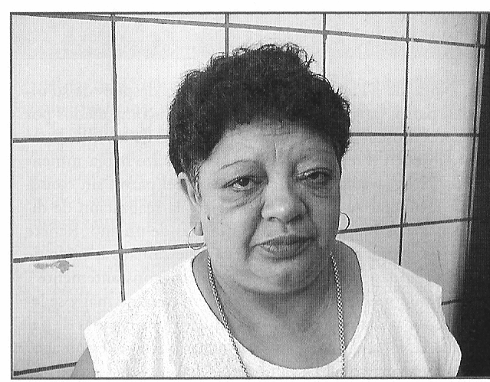
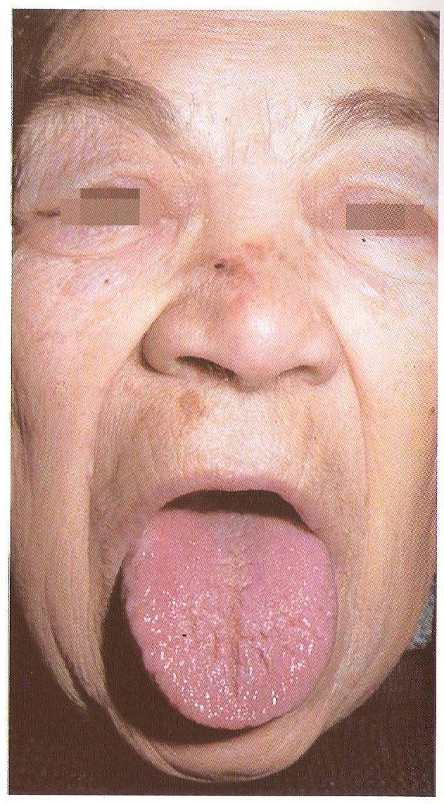

Slide 24
Disminución de sudoración
Pérdida de cabello
Alopecia areata
Piel fría y pálida
Uñas quebradizas
Vitiligo
Edema periorbitario

Slide 25
APARATO REPRODUCTOR
Disminución de la libido (en ambos sexos)
Oligomenorrea - amenorrea o hipermenorrea, menometroragia
Ciclos monofásicos e infertilidad
Disfunción eréctil y oligospermia
Disminución de GLAE, estrógenos y testosterona
Hiperprolactinemia.

Slide 26
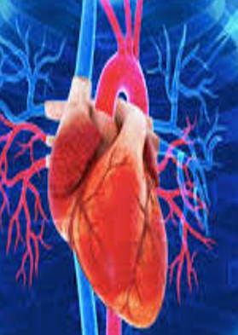
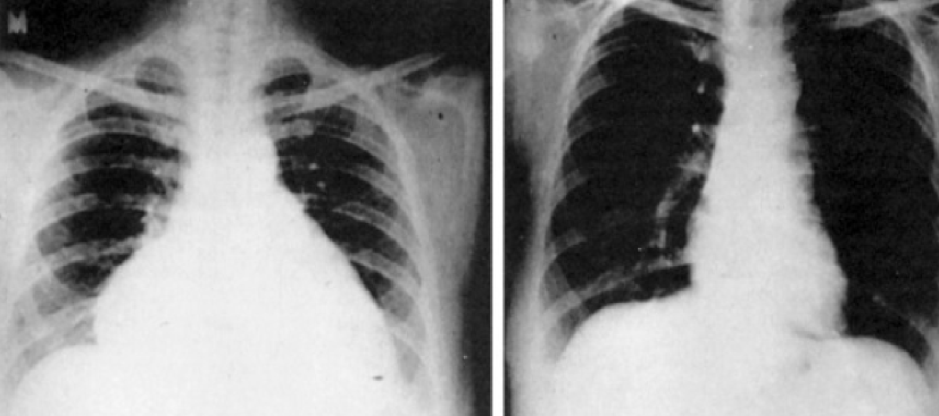
SISTEMA CARDIOVASCULAR
Bradicardia
Disnea de esfuerzo e intolerancia al ejercicio, ICC
Disminución de los ruidos cardiacos. Derrame pericárdico
Hay disminución de la TAS con Hipertensión diastólica (20%), aumento de RP.
El ECG puede mostrar bradicardia sinusal severa, prolongación PR, QT, aplanamiento onda P
Empeoramiento de angina y falla cardíaca

Slide 27
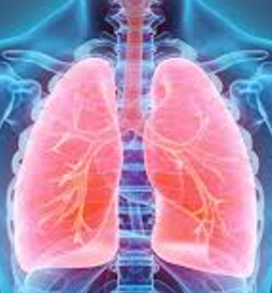
Disminución en capacidad de ejercicio:
Respiratorio
Disnea de esfuerzo progresiva, tos y fatiga al esfuerzo por:
- disfunción diafragmática y muscular torácica
- disminución de la respuesta ventilatoria frente a la hipoxemia e hipercapnia
Derrame pleural en algunos casos en bocios compresivos (obstrucción ventilatoria)
Mayor prevalencia de SAHOS
Menor síntesis de surfactante en neonatos
Hipoventilación
Anemia

Slide 28
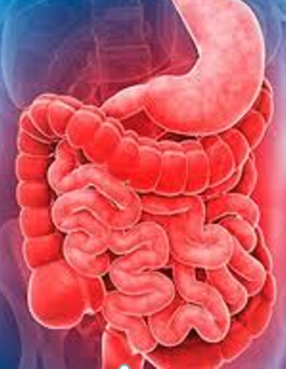
GASTROINTESTINAL
Constipación
Distensión abdominal
Disminución del apetito con aumento de peso ( 2 a 3 hasta 5 kg)
Aclorhidria (50% casos)
Puede haber ascitis
Vesícula perezosa
Aumento de transaminasas

Slide 29
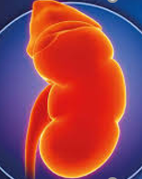
RIÑÓN Y METABOLISMO HIDROSALINO
Disminución del GFR con hiperuricemia
SIADH con hiponatremia
Aumento de la creatinina
Disminución del FGR
Disminución de la reabsorción de sodio
Disminución de la capacidad para diluir la orina
Hiponatremia

Slide 30
HEMATOLÓGICOS
Anemia normocítica normocrómica
Puede haber anemia megaloblastica si se asocia con gastritis atrófica

Slide 31
SISTEMA NERVIOSO CENTRAL
Síndrome depresivo
Perdida de concentración
Somnolencia, aletargamiento
Lentitud, bradipsiquia y bradilalia
Perdida de memoria
Hipoacusia
Cefaleas
Epilesia
En ancianos puede haber ataxia cerebelosa reversible
Encefalopatía de Hashimoto (muy poco frecuente)

Slide 32
SISTEMA NERVIOSO PERIFÉRICO
Calambres y parestesias, sobre todo en miembros inferiores por polineuropatía mixta
Disminución de la relajación en los ROT (rotuliano)
Síndrome del túnel carpiano

Slide 33
SISTEMA MUSCULAR
Mialgias de predominio proximal
Cansancio y agotamiento
Disminución del rendimiento físico
Rodete hipotónico
En EMG miopatía inespecífica

Slide 34
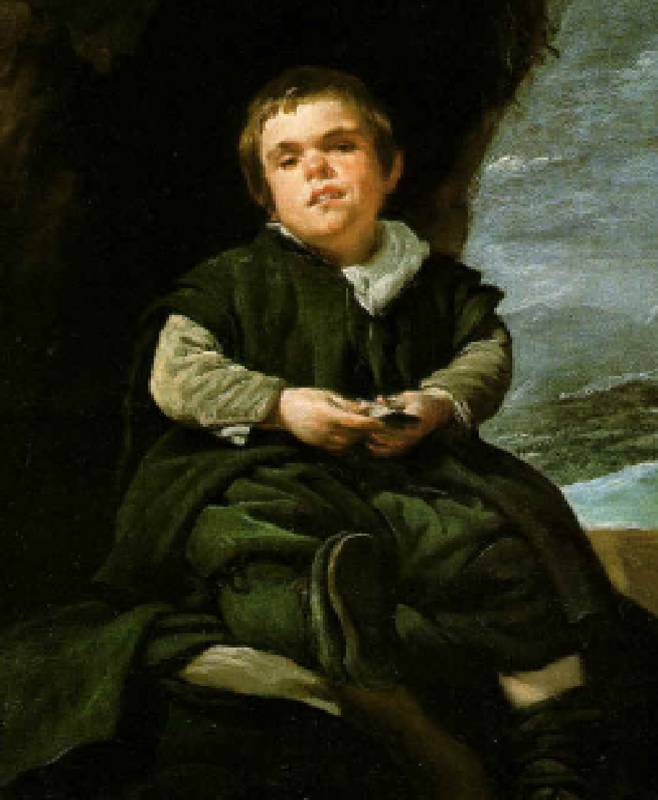
En la infancia produce retardo mental: CRETINISMO

Slide 35
DIAGNÓSTICO
HISTORIA CLÍNICA
Examen físico
palpación de tiroides
Laboratorio

Slide 36
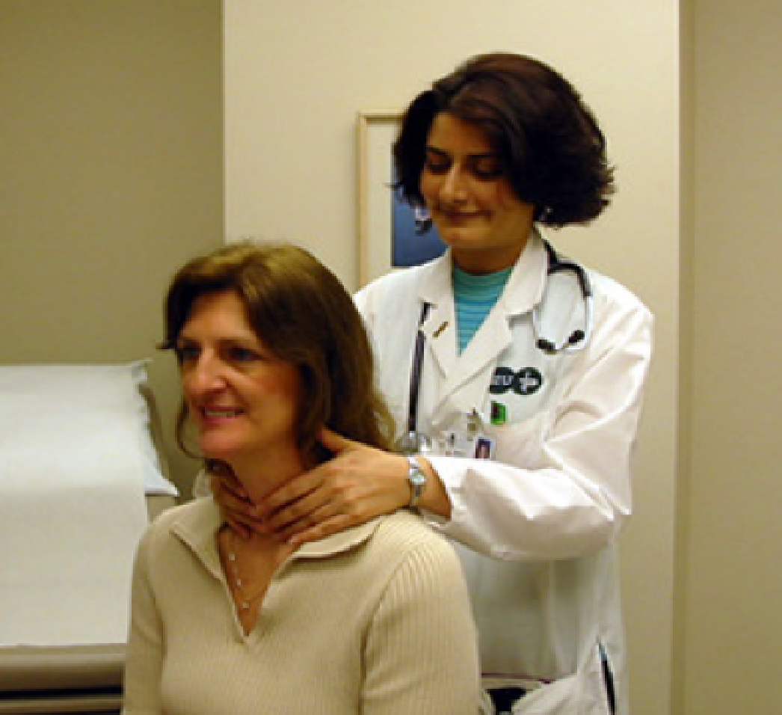
PALPACIÓN TIROIDEA

Slide 37
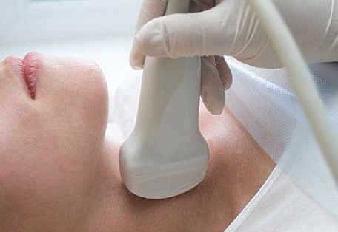
DIAGNÓSTICO
Laboratorio - ecografía de tiroides
TSH
T4 LIBRE
Anti TPO

Slide 38
LABORATORIO
CONCENTRACIÓN SÉRICA DE TSH = hasta 4.5 uUI/l
T4 = 4-12,5 ug/l
T3 = 80-200 ng/dl
TIROXINA LIBRE = 0.8-1.8 ng/dl
ANTICUERPOS ANTIPEROXIDASA
ANTICUERPOS ANTITIROGLOBULINA
Colesterolemia.
ECG

Slide 39
DIAGNÓSTICO
T3 y T4: disminuyen en los estadios avanzados de la enfermedad.
TSH: elevada en el hipotiroidismo primario.
disminuida en el hipotiroidismo secundario.
Hipercolesterolemia – anemia hipocrómica

Slide 40
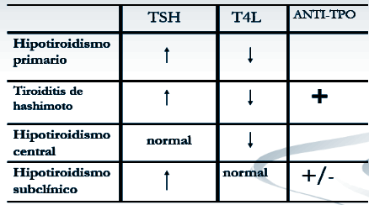
LABORATORIO

Slide 41
TRATAMIENTO CON HORMONAS TIROIDEAS
APLICACIONES TERAPÉUTICAS
HIPOTIROIDISMO
MIXEDEMA
CRETINISMO
HIPOTIROIDISMO Y EMBARAZO
HIPOTIROIDISMO SUBCLÍNICO
ENFERMEDAD TIROIDEA NODULAR
BOCIO SIMPLE
CÁNCER DE TIROIDES

Slide 42
TRATAMIENTO
OBJETIVO: restaurar el estado eutiroidea, responden mas síntomas centrales que los periféricos
Levotiroxina:
Dosis: 1,6 – 1,8 ug/kg/día. Los niños necesitan mas dosis (>2 ug/kg), y los ancianos menos (alrededor de 0,5-1 ug/kg)
En pacientes con trastornos de absorción se necesitan por lo general dosis de 20% más que la dosis estándar
Dosis inicial según el paciente: en ancianos 12,5 – 25 ug/kg/día, normalmente 50 ug/kg/día, en jóvenes se pueden dar dosis de hasta 75-100 ug/kg/día

Slide 43
Se aumenta (o disminuye) la dosis de 12,5 – 25 ug (según el paciente)
Administrar 30-60 minutos antes del desayuno para optimizar la absorción (se absorbe el 60-80% de la dosis total administrada dentro de las primeras 3 horas de administrada en yeyuno e íleon). Para la absorción es importante la acidez gástrica (los que tienen < acidez gástrica requieren dosis 20-30% mas altas)
Controles del tratamiento: 8-12 semanas después del inicio y 4-6 semanas después del cambio de dosis en base a clínica – TSH

Slide 44
HORMONAS TIROIDEAS- EFECTOS ADVERSOS
CARDIOVASCULAR
Palpitaciones
Taquicardia
Arritmias
HTA
SNC
Insomnio
Nerviosismo
Irritación
Temblores
METABOLISMO
Osteoporosis
Temperatura aumentada
Sudoración excesiva
Hiperglucemia
Pérdida de peso
Debilidad muscular
GASTROINTESTINAL
Diarreas

Slide 45
INTERACCIONES
Disminuye Aumenta
Anticoagulantes orales Andrógenos
Glucósidos cardiacos Salicilatos
Glucocorticoides
Difenilhidantoina
Amiodarona

Slide 46
Disminución de la función adrenal (cuidado con reemplazo LT4 en Addison) !!!

Slide 47
COMA MIXEDEMATOSO
RIESGO VIDA
Profunda letargia o coma + hipotermia
Hipotiroidismo descompensado por:
Infecciones
Frío intenso
Depresores del SNC
Cirugías o traumatismos

Slide 48
COMA MIXEDEMATOSO
Complicación Grave del Hipotiroidismo.
Es la fase final y grave del hipotiroidismo prolongado.
Afecta principalmente a pacientes de edad avanzada.
Ocurre a menudo durante los meses de invierno.
TIENE UNA ALTA TASA DE MORTALIDAD.

Slide 49
SÍNTOMAS Y CARACTERÍSTICAS
Hipotermia extrema.
Bradicardia e hipotensión graves.
Retraso de los reflejos tendinosos profundos.
Posibles convulsiones.
Asociado a factores como exposición al frío, infección y uso de ciertos medicamentos.

Slide 50
DIAGNÓSTICO
  Importancia de diagnóstico rápido para mejorar el pronóstico.
  Medición de T4L y TSH séricas.
  Tratamiento debe iniciarse sin esperar resultados de confirmación.

Slide 51
TRATAMIENTO
Administración de hormona tiroidea.
Preferencia por vía intravenosa debido a absorción impredecible.
Dosis inicial de levotiroxina intravenosa: 500-800 μg.
Administración de hidrocortisona ante posible insuficiencia corticosuprarrenal.

Slide 52
MEDIDAS DE APOYO Y CONSIDERACIONES ADICIONALES
Soporte respiratorio y administración de oxígeno.
Evitar calentamiento externo, considerar perfusión gástrica.
Prevención de complicaciones comunes en pacientes comatosos.
Valoración y tratamiento de enfermedades concomitantes.

